Slide 1


ListView
הצגת נתונים רבים
(ListView)

Slide 2
ListView
הרבה פעמים יש צורך בהצגת קבוצה גדולה של נתונים; גדולה כל כך, שאין מספיק מקום במסך,
כדי לנציג את כל הנתונים.
במערכת אנדרואיד קיימים רכיבים המאפשרים להציג את הקבוצה הגדולה של נתונים
ולגלגל (לגלל, להזיז) אותם,
על מנת להגיע לכל נתון בקבוצה.

Slide 3
ListView
הרכיב הפשוט ביותר
(ובהרבה מקרים גם נוח ביותר)
הוא רכיב ListView.

Slide 4
ListView
קיימים גם רכיבים נוספים,
כמו Spinner ו-RecyclerView,
כאשר לכל אחת יש יתרונות וחסרונות.
ListView
Spinner
RecyclerView

Slide 5

ListView
באופן כללי שימוש ב-ListView
מבוסס על שלושה "לביתנים":
רכיב + מתאם + נתונים

Slide 6




ListView
רכיב מתאם נתונים

Slide 7
ListView
איך לשמור נתונים כשיש הרבה?
אם ידוע כמה – הכי פשוט להשתמש במערך
אם לא ידוע כמה יהיו או ידוע שכמות הנתונים משתמה – הכי פשוט להשתמש ברשימות ("שרשראות הנתונים")

Slide 8
ListView
אחד מהכלים הנוחים ביותר: ArrayList
מדובר במחלקה המממשת ממשק List
ומכילה די הרבה פעולות מוכנות למימוש הממשק:
הוספה, גישה, מחיקה, חיפוש, המרות ועוד...

Slide 9


ListView
כמובן שצריך להגדיר ולאתחל את המשתנה...
... וגם להוסיף לרשימה איברים.

Slide 10

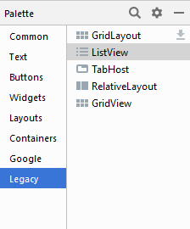
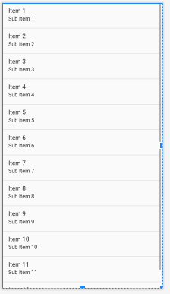
ListView
מוסיפים רכיב

Slide 11
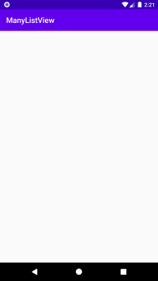
ListView
בהפעלת האפליקציה
לא רואים רכיב,
כול עוד
לא מחוברים אליו
נתונים

Slide 12
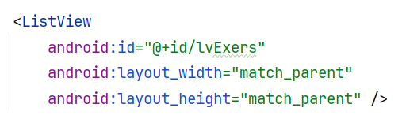


ListView
קובעים id לרכיב,
מגדירים משתנה בקובץ java,
יוצרים קשר בין רכיב למשתנה

Slide 13
ListView
יצרנו נתונים, יצרנו רכיב:
הגיע זמן לצור "מתאם"
ולחבר הכל
מערך או
רשימה
[ ]
ArrayList<>
ListView
ArrayAdapter

Slide 14


ListView
מגדירים "מתאם"
עבור אקטיביטי זאת
משתמשים בקובץ xml הקיים במערכת
מחברים "מתאים" לקבוצת נתונים

Slide 15

ListView
לרכיב ListView...
מצרפים "מתאם"
(adapter)
לרכיב מסוג
ListView
..."מתאם"
...מחברים...

Slide 16
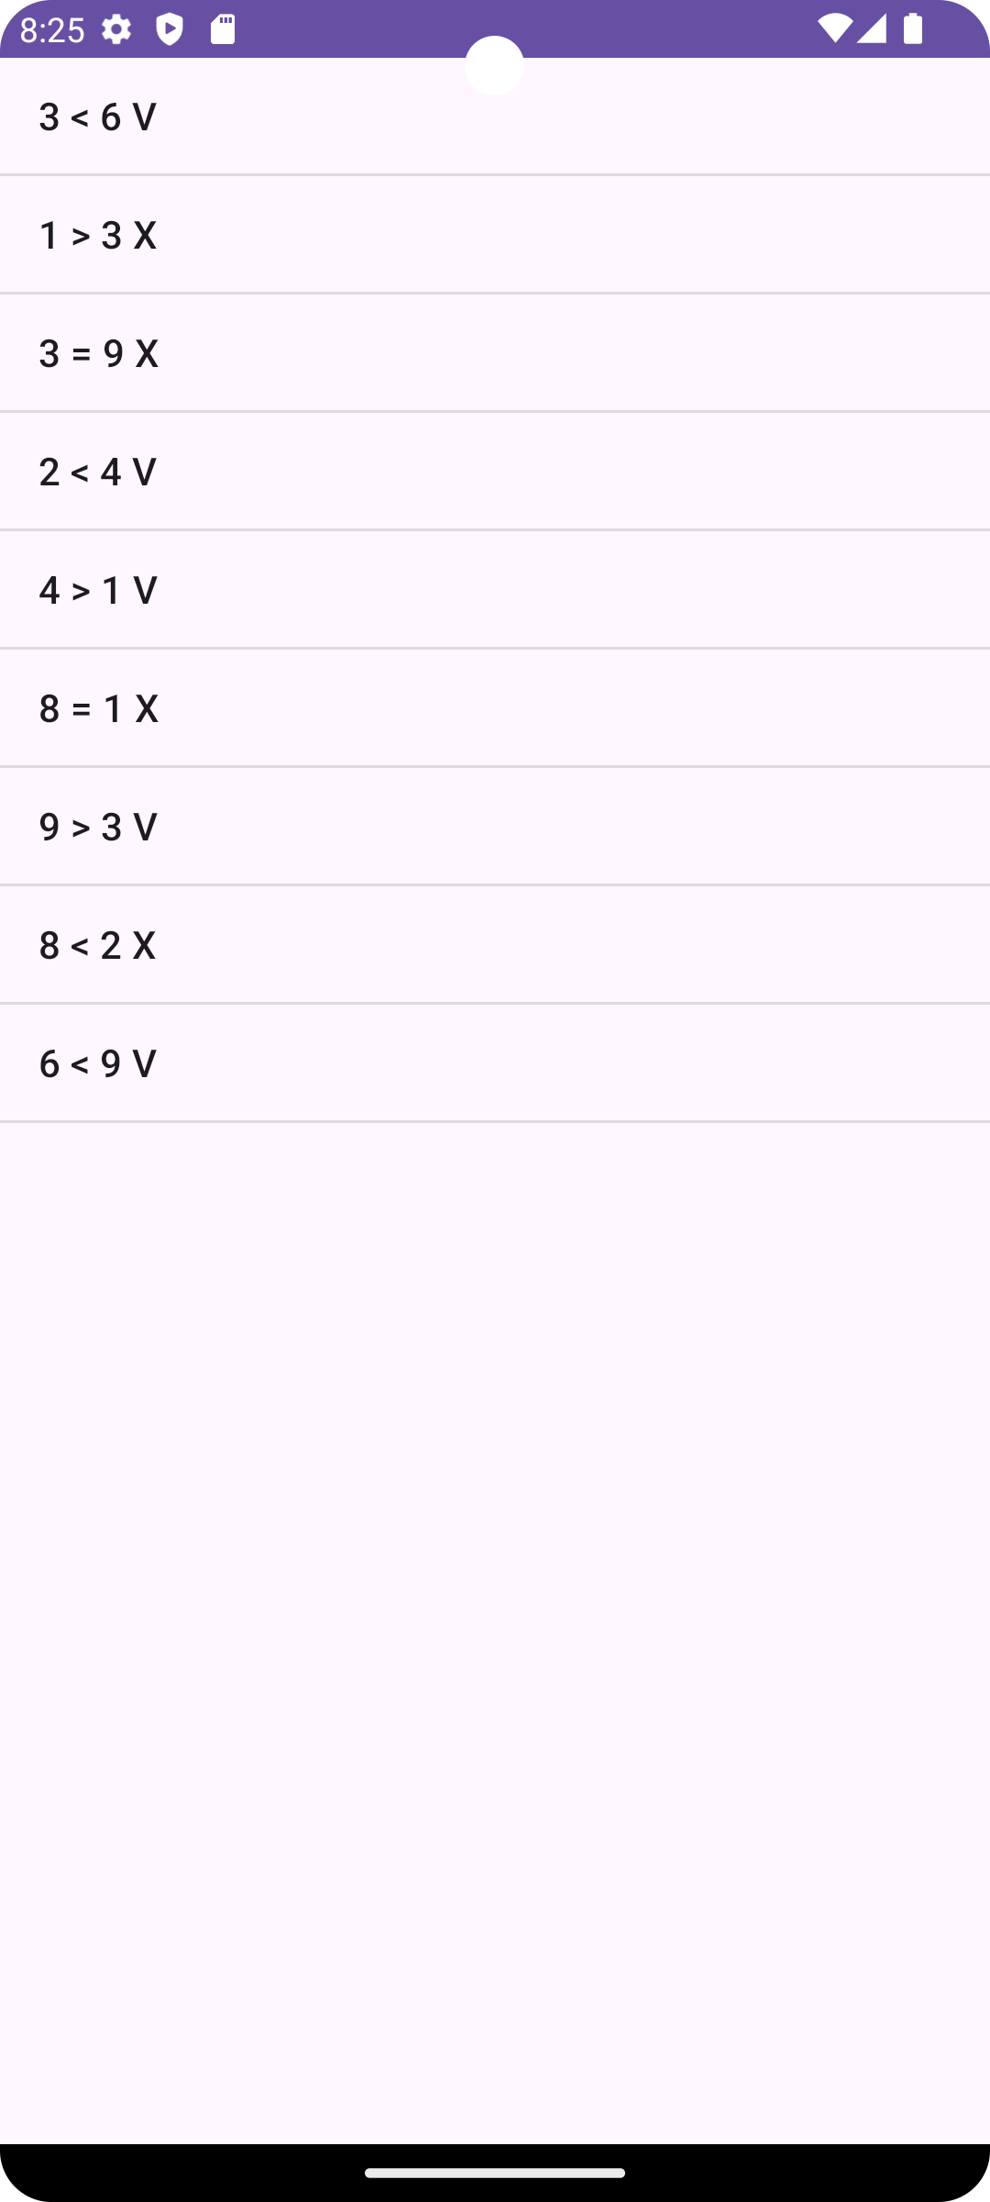
ListView
מקבלים רשימה
תרגילים

